Slide 1
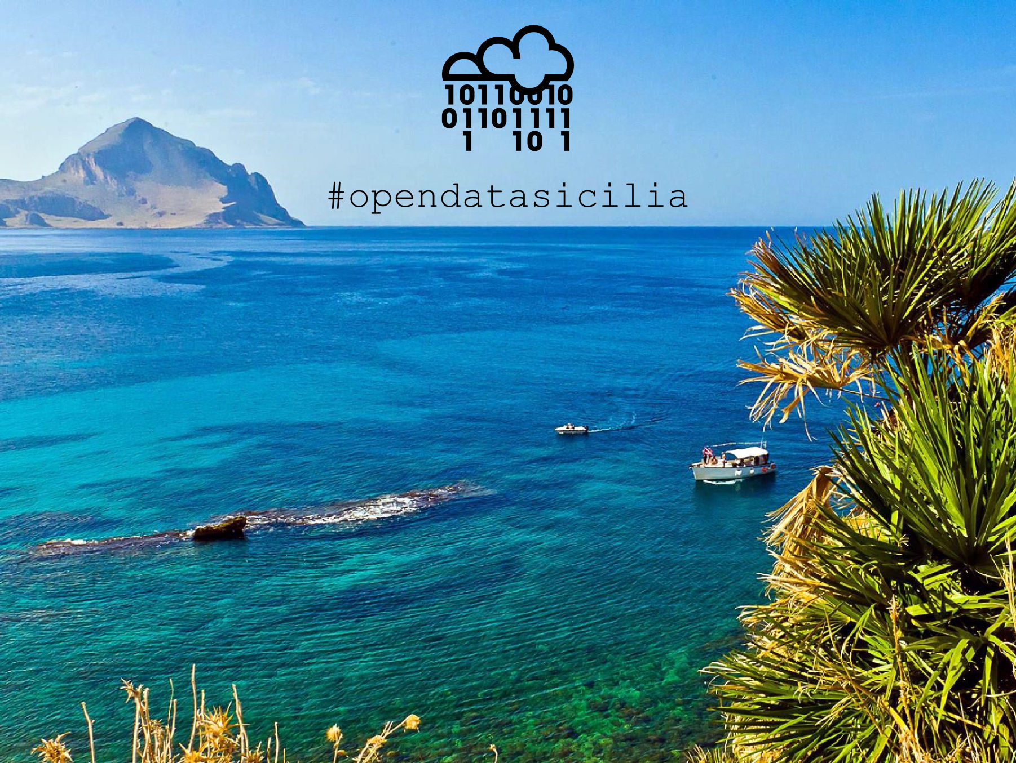
foto di https://www.flickr.com/photos/vater_fotografo/
Un'iniziativa civica che si propone di far conoscere e diffondere la cultura dell'open government e le prassi dell'open data nel nostro territorio e aprire una discussione pubblica partecipata.

Slide 2
Open Data Sicilia
Viene lanciato – inizialmente soltanto come gruppo facebook – da Andrea Nelson Mauro, un data journalist (ed un amico) di Messina;
La cosa è replicata (prima e dopo) in molte regioni e città italiane;
Ma la Sicilia fa tendenza, e "lancia" un simbolo ...

Slide 3
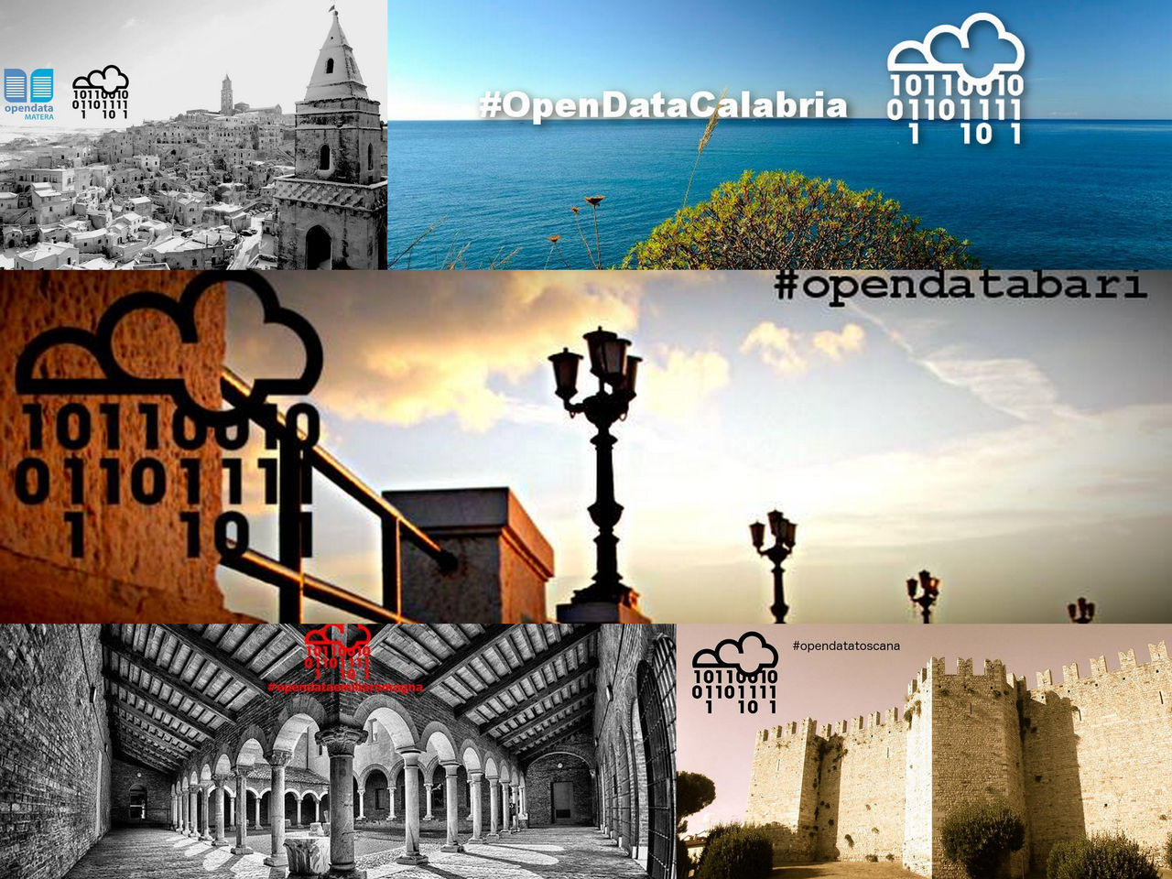
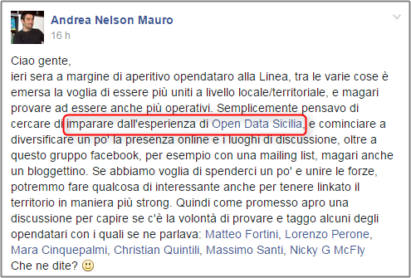

Slide 4
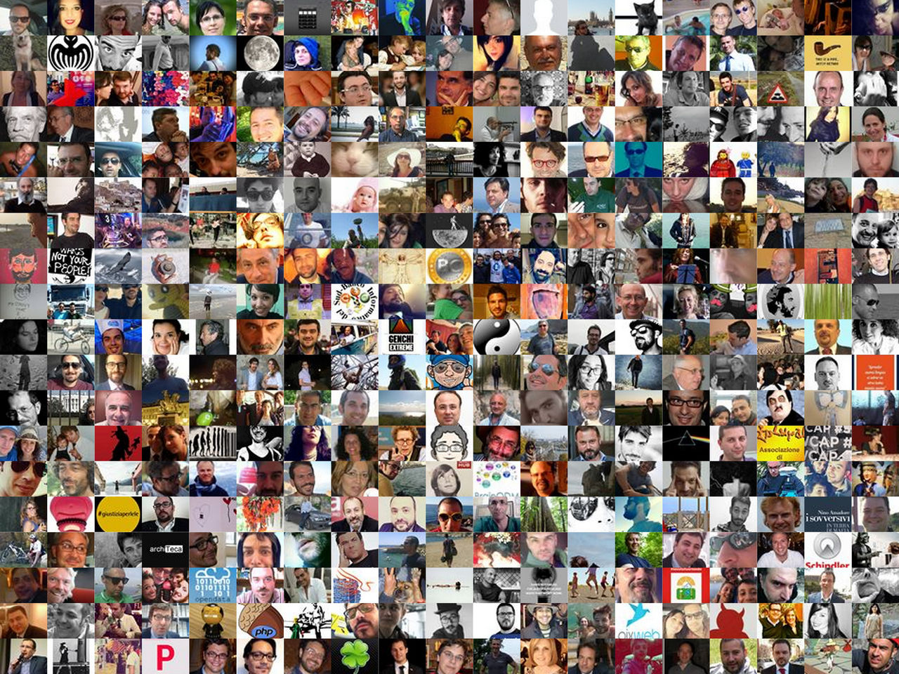
Dall'estate del 2013 ad oggi poco più di 350 iscritti al gruppo

Slide 5
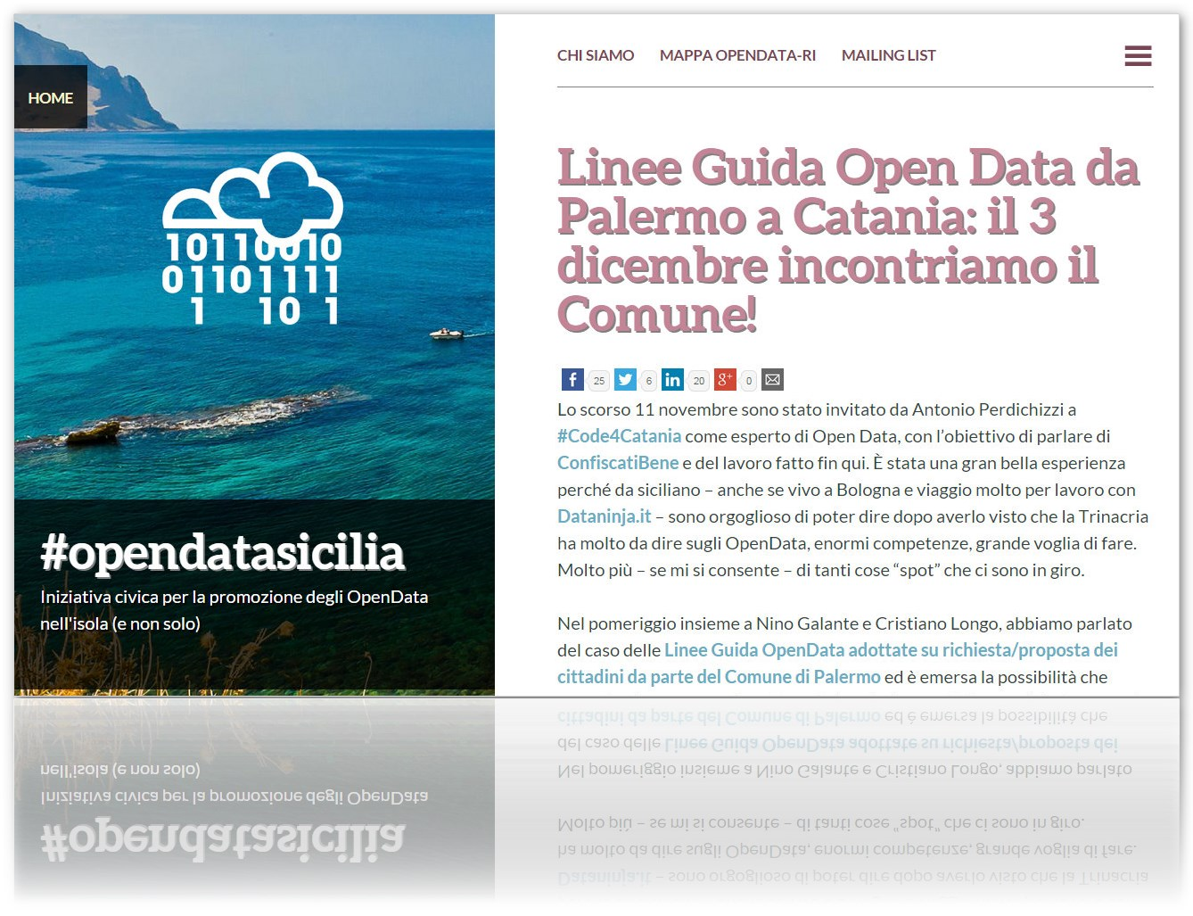
A luglio del 2014 nasce il sito:
http://opendatasicilia.it/

Slide 6
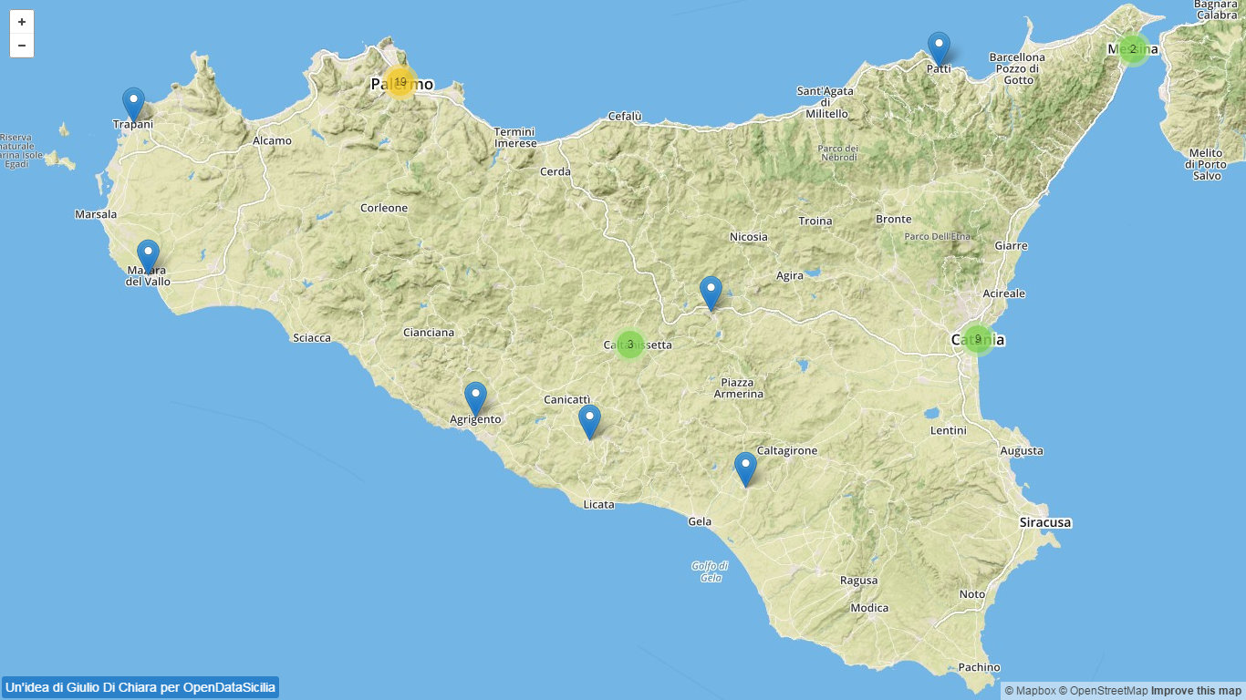
Dove sono gli utenti Open Data in Sicilia? Da un'idea di Giulio di Chiara nasce “MizziCAP” (agosto 2014)

Slide 7
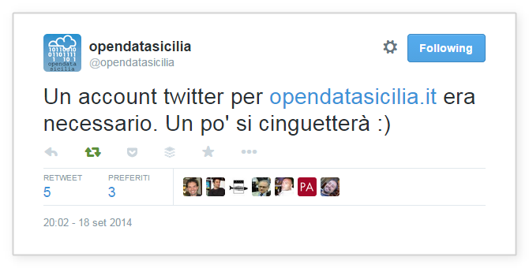

Slide 8
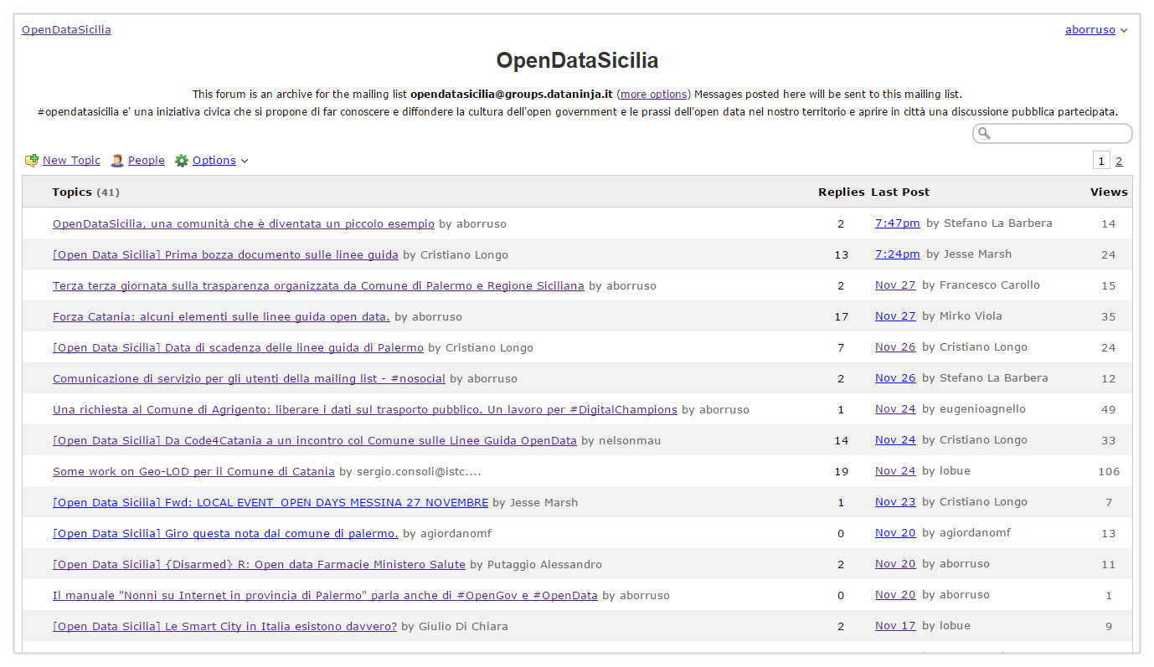
A settembre nasce la mailing list, perché era necessario uno strumento migliore per “costruire insieme”. Ad oggi più 40 discussioni e più di 200 messaggi.

Slide 9
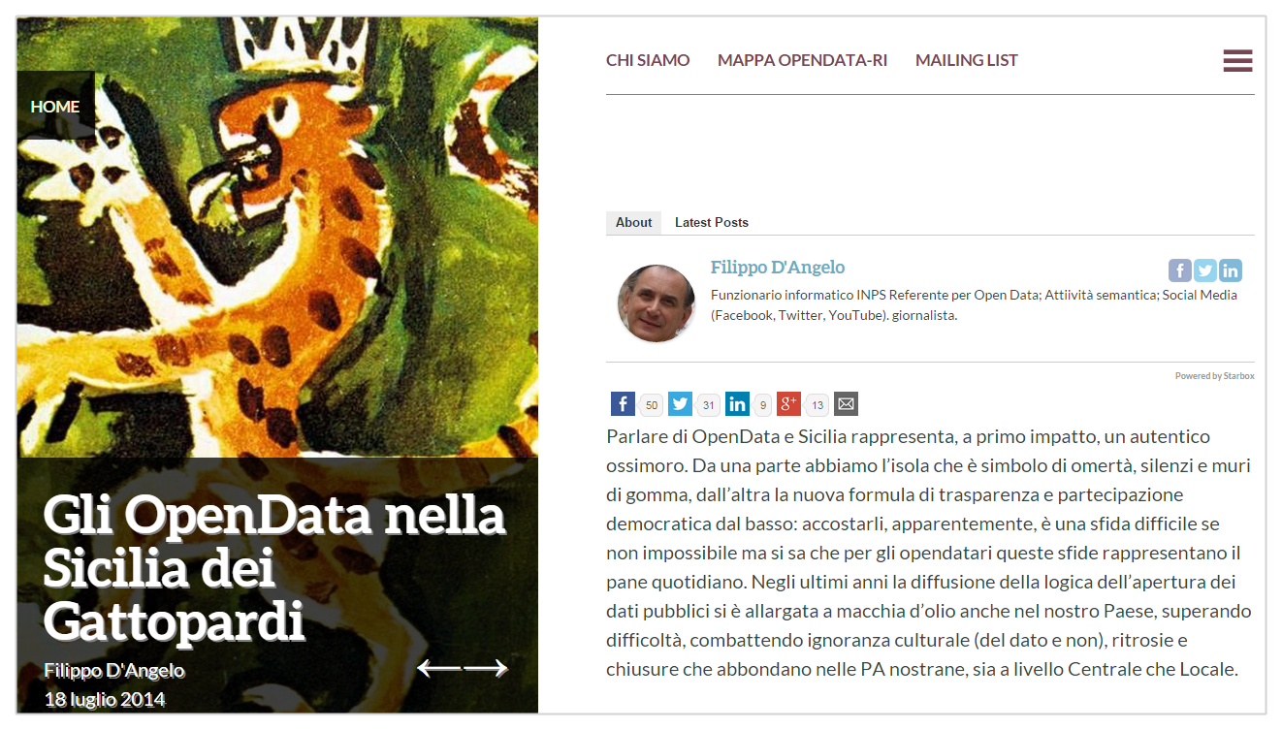
“L’opera di “evangelizzazione”, di diffusione della cultura del dato è, per ora, sulle spalle di pochi: ma conforta il fatto che questi pochi siano tutti contagiati da quella che Annalisa Moncada, in un suo libro, chiamava “l’intelligenza feroce dei siciliani”.”

Slide 10
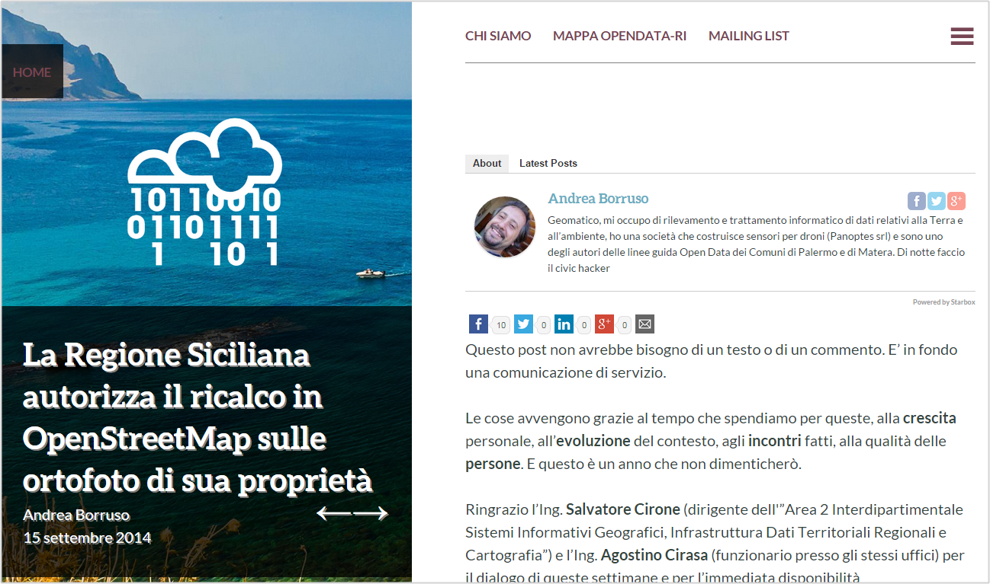
“Tutto questo si innesta in un percorso iniziato proprio con OpenStreetMap qualche anno fa, e che sarà probabilmente soltanto una delle tappe previste in termini di apertura dei dati geografici da parte della Regione Siciliana.”

Slide 11
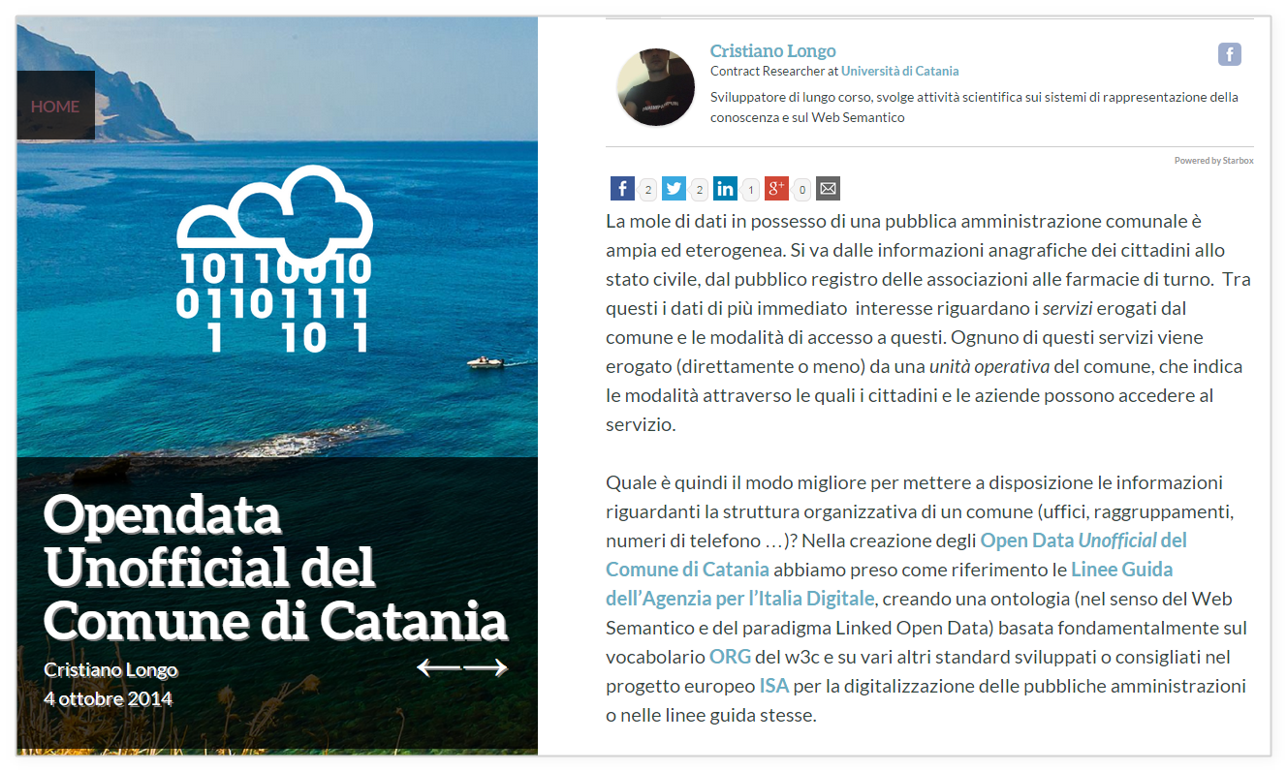
“come l’utilizzo del paradigma Linked Open Data e la presenza di dataset accessibili mediante i protocolli di questo faciliti notevolmente la realizzazione di nuove applicazioni web (o prototipi)”

Slide 12
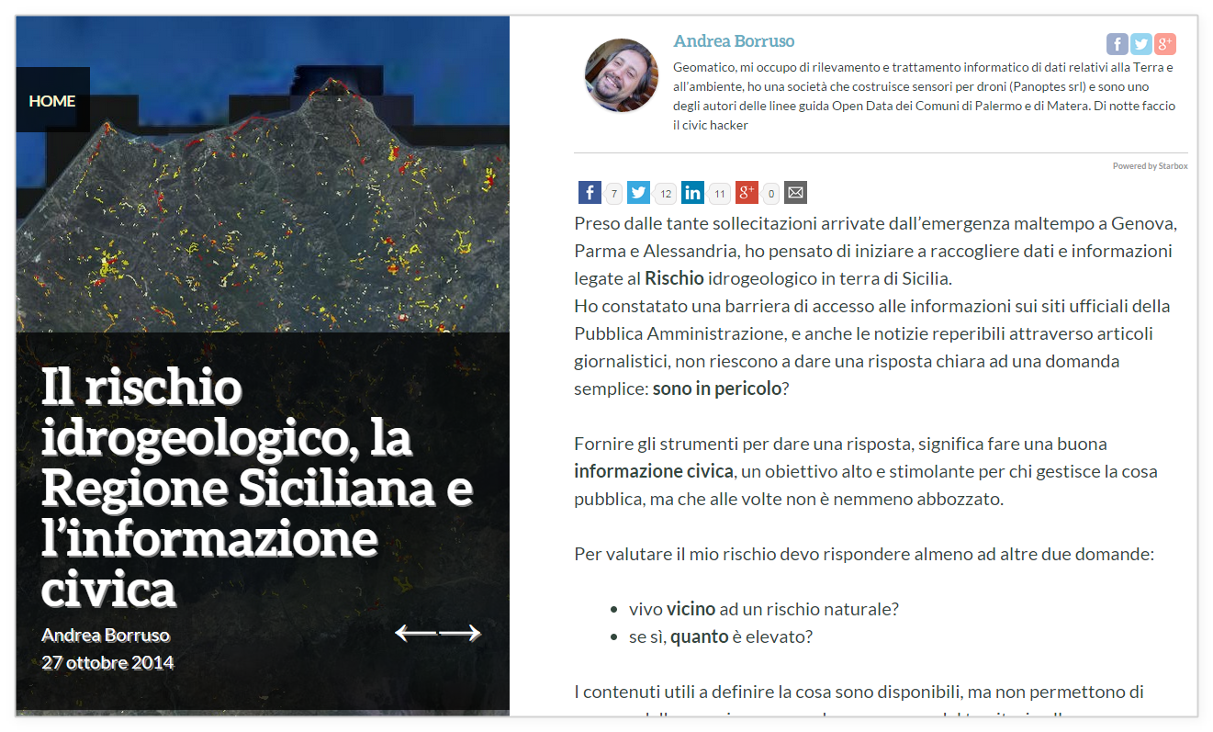
“Una delle conseguenze dell’apertura dei dati è proprio quella di creare le precondizioni per raccontare meglio il proprio il territorio, in ciò per cui brilla e in ciò per cui è a rischio.”

Slide 13
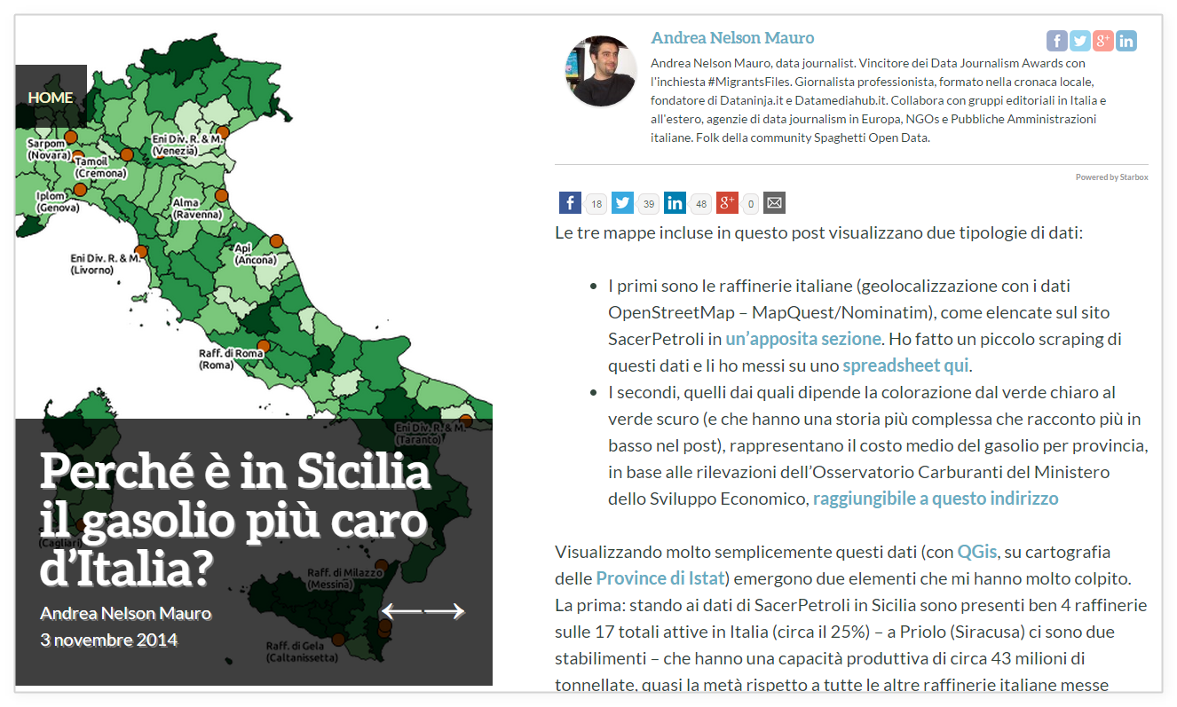
“E magari al Ministero dello Sviluppo Economico qualcuno permetta ai cittadini anche di consultare e riusare liberamente la base dati in formato Open Data, e non solo una banale app “closed” per mettere puntini sulla mappa.”

Slide 14
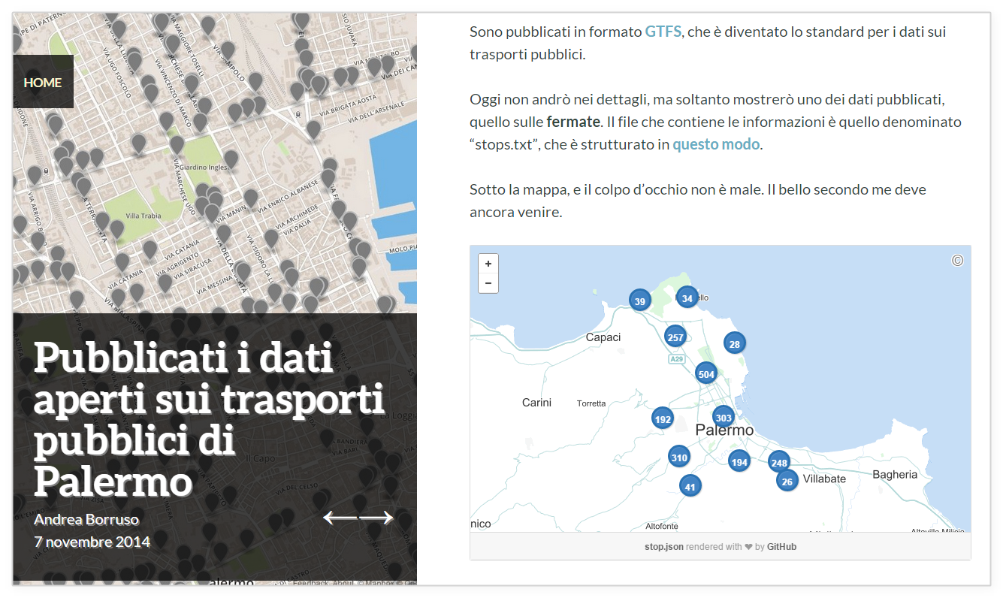

Slide 15
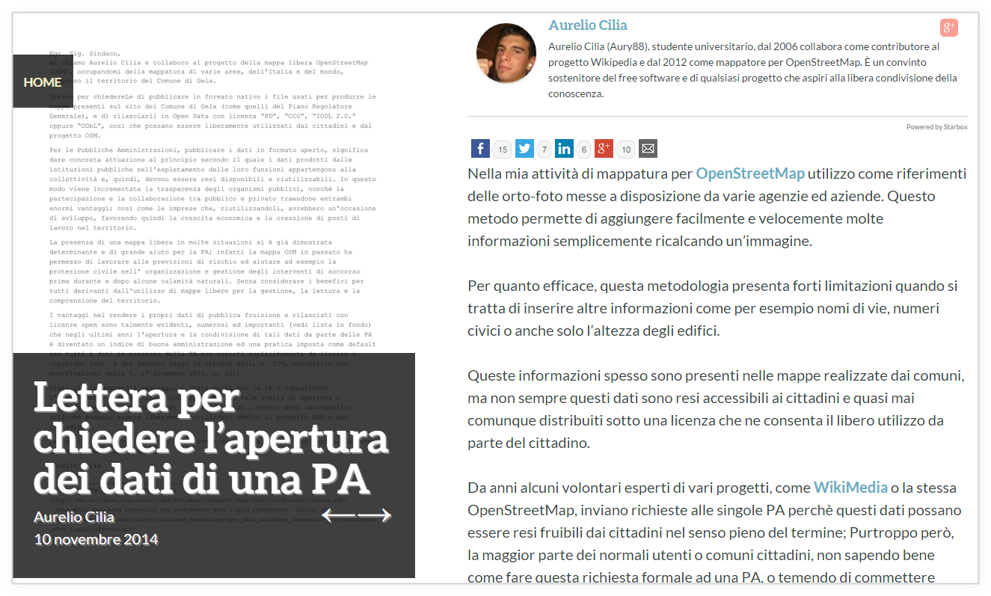
“affinché possa essere usata da chiunque per inviare una richiesta di apertura dei dati ad una qualsiasi PA dovendo apportare solo poche e semplici modifiche per adattarsi al soggetto mittente e ricevente della stessa.”

Slide 16
… to be continued
Andrea Borruso
aborruso@gmail.com

